Slide 1
9. Transports durables

Slide 2
1. Introduction du module

Slide 3

1.1. Accueil et mise en route
Discutons ensemble !
Quels moyens de transport les touristes utilisent-ils le plus souvent pour se rendre dans votre région ?
Lesquels sont les plus durables ?

Slide 4
1.2. Tourisme et l'impact du transport
En petits groupes :
Citez 2 ou 3 impacts négatifs du transport dans le secteur du tourisme, selon vous.
Partagez vos résultats avec la classe
🡺 Quels aspects des services de transport pourraient être améliorés au niveau local ?

Slide 5
1.3. Introduction
« Les transports constituent la principale source d'émissions de carbone du secteur touristique, ce qui fait de la mobilité un levier essentiel pour un tourisme durable. »
Le tourisme apporte des avantages économiques, culturels et sociaux partout dans le monde.
Il engendre également des coûts environnementaux considérables.
Plus de 70 % des émissions de gaz à effet de serre et des polluants (COV, NOx) liés au tourisme proviennent des transports, principalement de l'aviation et des voitures particulières.
Objectif du module :
Ce module examine l'empreinte carbone des transports touristiques, les principes d'une mobilité durable et inclusive, les stratégies visant à privilégier les modes de transport à faibles émissions de carbone, ainsi que les bonnes pratiques mises en œuvre dans des destinations européennes.

Slide 6

1.4. Vidéo
Vidéo de présentation : « Comment l'UE encourage-t-elle des transports sûrs et durables ? »

Slide 7
2. Tourisme et climat :
L'empreinte carbone des transports

Slide 8
2.1 Aperçu : Empreinte carbone mondiale du tourisme
Le tourisme mondial est une source importante d'émissions de gaz à effet de serre.
Environ 5 % des émissions mondiales de CO₂ en 2016 provenaient du tourisme (transports et autres activités).
L'empreinte globale, chaînes d'approvisionnement comprises, est estimée à 8,8 % des émissions mondiales de gaz à effet de serre.
Les émissions liées au transport dans le cadre des activités touristiques ont doublé entre 2005 et 2016, atteignant 1 597 Mt de CO₂, et devraient passer à 1 998 Mt d'ici 2030 (OMT et ITF, 2018).

Slide 9
2.2 Émissions liées aux transports par mode de transport
Les émissions générées par le tourisme sont en grande majorité liées aux transports. Le transport aérien représente à lui seul la plus grande part, suivi du transport routier. Le transport ferroviaire et les modes de transport actifs restent marginaux, mais constituent le principal levier de changement.
Mode | Part des émissions liées au tourisme | Notes
Par voies aériennes | 40–55% | Les vols long et court-courriers sont les plus émetteurs de carbone.
Par voies routières | ~30% | Principalement les voitures particulières, les bus ont un impact moindre.
Par voies ferroviaires | <5% | L'intensité carbone la plus faible par passager-km.
Autre | <2% | Maritime & moches niche

Slide 10
2.3 Intensité en CO₂ des modes de transport
L'intensité carbone des modes de transport varie considérablement. Le transport aérien émet environ 285 g de CO₂ par passager-kilomètre, contre moins de 20 g par passager-kilomètre pour le rail. Opter pour des solutions à faible empreinte carbone permet de réduire les émissions de plus de 90 % par passager.
Mode | Émissions moyennes de CO₂ (par passager-km) | Impact relatif
Aviation (court-courrier) | ~285 g | Très élevé
Voiture privée | ~150 g | Elevé
Autocar/bus | ~40 g | Modéré
Train | <20 g | Faible
Vélo/marche | ~0 g | Minimal

Slide 11
3. Principes d'une mobilité durable
et inclusive

Slide 12
3.1. Cadre stratégique : Éviter – Transférer – Améliorer
Le cadre « Éviter – Transférer – Améliorer » guide la mobilité durable :
Eviter : les déplacements inutiles grâce à une planification intelligente et à la numérisation
Transférer : privilégier les modes de transport à faible empreinte carbone (train, bus, vélo)
Améliorer : optimiser l'efficacité lorsque les alternatives sont limitées (véhicules plus propres, carburants de meilleure qualité)

Slide 13
3.2. Instruments politiques de l'UE en faveur de la mobilité
PSMS (Plans de mobilité urbaine durable)
RTE-T (Réseau transeuropéen de transport)
DG MOVE (Direction Générale de la Mobilité et des Transports)
Aménagement local pour la marche, le vélo, les transports
publics/partagés.
Un label écologique international de premier plan destiné aux hôtels, campings et sites touristiques, axé sur la gestion environnementale et la sensibilisation à l'environnement.
Cadre politique et financier de l'UE visant à intégrer la durabilité dans les stratégies de mobilité.

Slide 14
3.3. Comportement et habitudes de mobilité
Les choix de mobilité des touristes sont fortement influencés par leurs habitudes quotidiennes.
Les personnes qui utilisent les transports en commun ou le vélo au quotidien sont plus enclines à opter pour des modes de transport à faible empreinte carbone lorsqu'elles se déplacent.
Les automobilistes ou les grands voyageurs ont tendance à reproduire ces habitudes lorsqu'ils partent en vacances.
Ce « transfert d'habitudes » montre que la promotion de choix durables au quotidien peut avoir des retombées positives sur le tourisme.

Slide 15


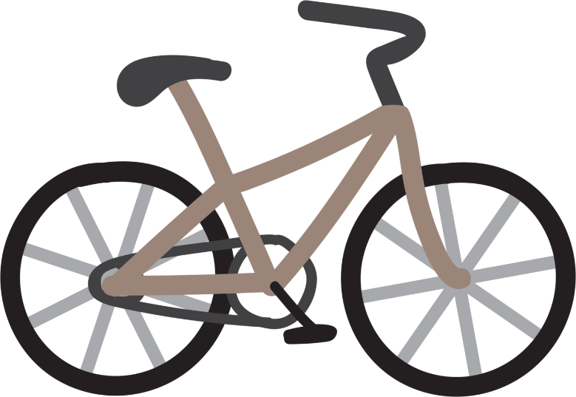
3.4. Mobilité durable et accessibilité
Une mobilité inclusive et durable est essentielle à un tourisme équitable.
ODD 11.2 : garantir, d’ici à 2030, des systèmes de transport sûrs, abordables, accessibles et durables pour tous.
PNUE/OMT : la mobilité touristique doit s’appuyer sur des infrastructures inclusives et des services à faible empreinte carbone.
L’accessibilité relie les objectifs environnementaux à l’inclusion communautaire, garantissant ainsi des avantages tant aux résidents qu’aux visiteurs.

Slide 16
4. Exemples de bonnes pratiques en Europe

Slide 17
4.1 Bonnes pratiques en matière de mobilité touristique durable
Transports publics
à faibles émissions
Mobilité active et infrastructures cyclables
Transports ruraux et à la demande
Solutions de mobilité numériques et intelligentes
Transport maritime et intermodal durable
Belgique : TEC et De Lijn déploient des bus électriques et renforcent la connectivité régionale.
Espagne : les bus hybrides/électriques de Barcelone + un système de billetterie intégré avec le métro et le vélo en libre-service
Belgique (Gand) : vaste réseau cyclable.
Danemark (Copenhague) : système de vélos en libre-service + urbanisme favorisant la mobilité active. Image : cyclistes à Copenhague.
Espagne (Castille-et-León) : service de bus à la demande reliant les petites localités.
SMARTA-NET (UE) : projet de la DG MOVE (2019–2024) soutenant des projets pilotes de mobilité rurale.
Danemark : Rejseplanen – un planificateur d'itinéraires national en temps réel.
Espagne (Barcelone) : MobilitApp, qui intègre le métro, le bus, le tramway et le vélo en libre-service.
Danemark : des ferries électriques pour les liaisons courtes.
Belgique : des ports reliant le rail, les bus et les vélos pour un tourisme maritime durable.

Slide 18
5. Activité de groupe : concevoir un plan de mobilité

Slide 19
5. Activité de groupe : concevoir un plan de mobilité
En petits groupes :
Élaborez un plan de mobilité touristique durable pour une destination (réelle ou imaginaire) en utilisant le cadre Éviter - Transférer - Améliorer
Définir :
    2 actions sous « Éviter »
    2 actions sous « Transformer »
    1 action sous « Améliorer »
    Parties prenantes responsables (collectivités locales, PME, associations locales)
    Avantages attendus (environnementaux, économiques, sociaux)
Chaque groupe présente une idée principale à la classe.

Slide 20
6. Conclusions et évaluation

Slide 21
5.2. Conclusions
La mobilité durable est essentielle pour réduire l'impact climatique du tourisme tout en améliorant l'accessibilité et les retombées locales.
Des exemples européens — des bus et ferries électriques aux réseaux cyclables et aux applications numériques — montrent que le changement est possible et bénéfique.
La transformation de la mobilité nécessite un soutien politique, des infrastructures et un changement des comportements.
Les professionnels du tourisme ont un rôle crucial à jouer pour guider les destinations vers un avenir plus vert, plus équitable et plus résilient.

Slide 22
7. Activités et Apprentissage Autodirigé

Slide 23
7.1 Quiz & Réflexion de Groupe
Quiz à choix multiples et vrai/faux.
Discussion : les petits groupes vérifient leurs réponses et échangent leurs expériences.
Réflexion sur un scénario : concevoir un plan de mobilité durable pour une destination côtière dépendante de la voiture et des vols charters.

Slide 24
7.2 Ressources pour l'apprentissage autodirigé
Vidéos
"Mobilité durable et intelligente en Europe" - Commission Européenne
"Quel est le lien entre les transports et le tourisme durable ?" – YouTube
"Les transports respectueux de l'environnement dans le tourisme durable" – YouTube
Lectures
"Comment mieux voyager : guide du voyageur débutant pour un tourisme durable" – National Geographic
"L’empreinte carbone du tourisme" – Sustainable Travel International
"Stratégie de mobilité intelligente et durable" – Commission Européenne

Slide 25
7.3 Ressources pour l'apprentissage autodirigé
Questions de réflexion :
    Quelle stratégie présentée dans les vidéos est la plus applicable dans une destination touristique réelle ?
    Quel est le principal obstacle : économique, culturel ou lié aux infrastructures ?
    Comment les habitudes de mobilité quotidiennes à domicile influencent-elles les choix de déplacement ?
    Suggérez une mesure qu'une PME pourrait prendre pour promouvoir la mobilité durable.
Utilisez la fiche d'activité fournie.

